Slide 1


Chào mừng các con đến với bài giảng online
TIẾNG VIỆT
Lớp 2

Slide 2








Tuần 5
LUYỆN VIẾT ĐOẠN
Viết thời gian biểu

Slide 3








Mục tiêu
Đọc bản tin của nhà trường.
Biết chia sẻ với các bạn thông tin mà em đọc được.
Phát triển năng lực sử dụng ngôn ngữ trong việc kể về các hoạt động trong ngày của em.
Notes:
Thầy cô gõ mục tiêu theo bài giảng của mình vào ô text

Slide 4
Thứ sáu ngày 8 tháng 10 năm 2021
Tiếng Việt
Viết thời gian biểu

Slide 5
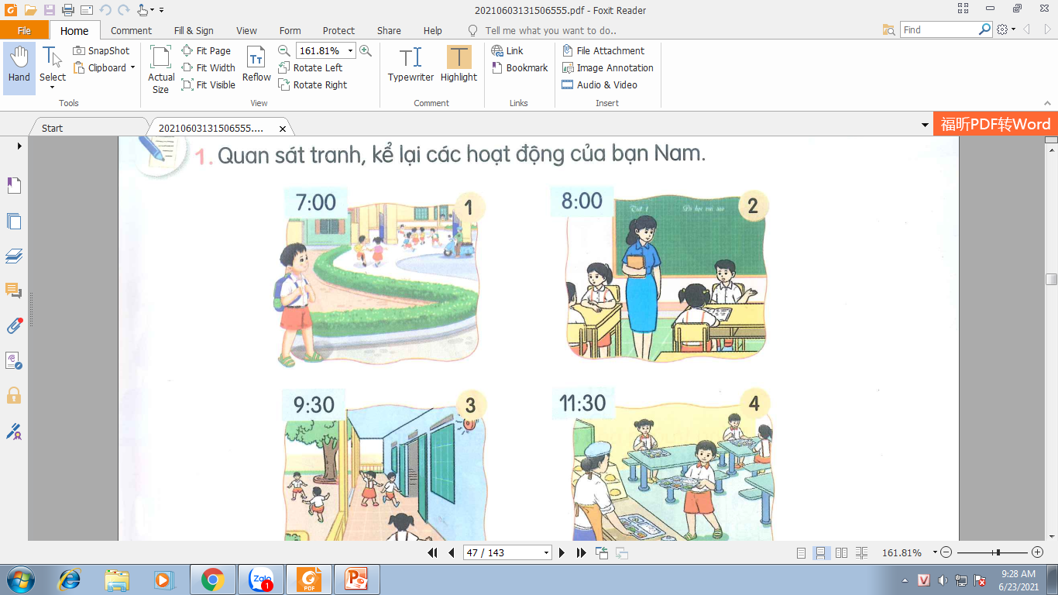
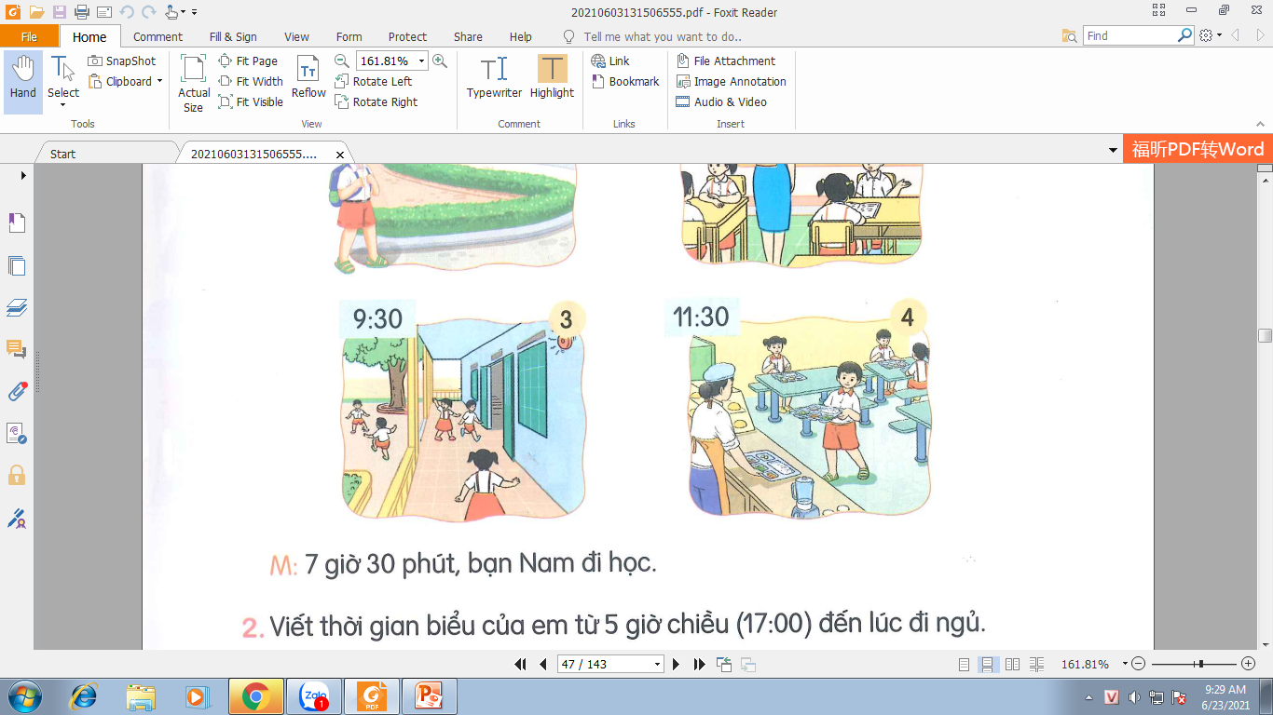
1
Quan sát tranh, kể lại các hoạt động của Nam.
M: 7 giờ, bạn Nam đi học.

Slide 6
Tranh 1:
Nam bắt đầu đi học lúc 7 giờ.
Nam đi học từ nhà lúc 7 giờ.
Nam đến trường lúc 7 giờ.

Slide 7
Tranh 2:
Nam vào học lúc 8 giờ.
Tiết 1 của Nam bắt đầu lúc 8 giờ.
Nam bắt đầu vào tiết học đầu tiên lúc 8 giờ.

Slide 8
Tranh 3:
9 giờ 30 phút, Nam ra chơi.
Nam và các bạn nghỉ giải lao vào 9 giờ 30 phút.
Nam ra chơi lúc 9 giờ 30 phút.

Slide 9
Tranh 4:
11 giờ 30 phút, Nam ăn trưa.
Nam ăn trưa vào lúc 11 rưỡi.
Nam xuống nhà ăn và ăn trưa lúc
11 giờ 30 phút.

Slide 10
2
Viết thời gian biểu của em từ 5 giờ chiều (17:00)
đến lúc đi ngủ.
M: Thời gian biểu
Thời gian | Hoạt động
17:00 | Đi học về
… | …

Slide 11

M: Thời gian biểu
Thời gian biểu
Thời gian biểu của
Anh Thư– 2A
Thời gian | Hoạt động
17:00 | Quét nhà
17:30
18:30
19:30
21:00
22:00
Thời gian | Hoạt động
17:00 | Đi học về
17:30 | Tắm rửa
18:00 | Giúp mẹ nấu cơm
19:00 | Ăn cơm tối với gia đình
20:00 | Học bài
21:30 | Đi ngủ

Slide 12
Thứ sáu ngày 8 tháng 10 năm 2021
Tiếng Việt
Viết thời gian biểu
Bài 2:

Slide 13



1
Đọc bảng tin của nhà trường.
TRƯỜNG TIỂU HỌC TRUNG SƠN TRẦM
Bảng tin
Chào mừng
Tuyên truyền phòng chống dịch bệnh
Ngày Phụ nữ Việt Nam 20/10
Mẹ ơi bể cạn non mòn
Trong tim con mãi vẫn còn khắc ghi
Dù đời ngang trái thị phi
Nhưng con có mẹ chuyện gì cũng qua. (Hoài Thương)

Slide 14

Tạm biệt và hẹn gặp lại
các con vào những tiết học sau!

